Slide 1
Programmier AG #23: Box 2D

Slide 2
Box2D
Für 2D Spiele gibt es eine sehr gute und weitverbreitete Physik Engine namens Box2D. Sie ist Open-Source und damit kostenlos. Ursprünglich nur C++, mittlerweile für alle gängigen Sprachen erhältlich. C# Variante: Box2DX
Box2DX.dll in den Assets im Seafile ist kompatibel mit SFML Template.

Slide 3
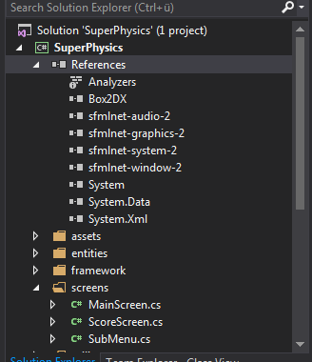
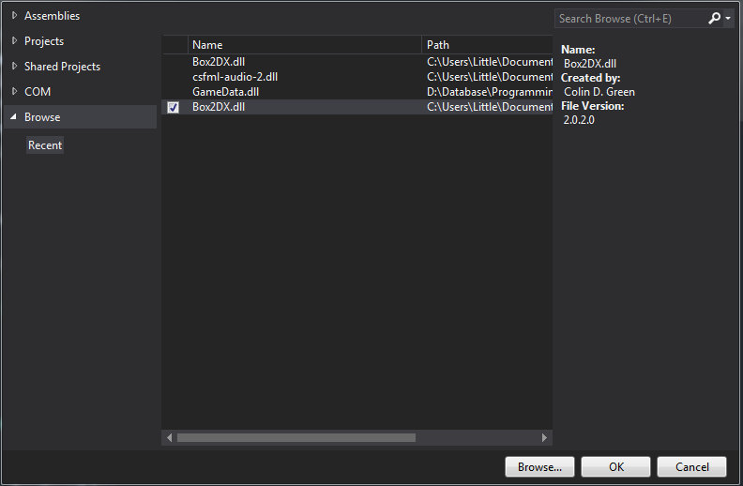
DLL-Datei einbinden
Um in Visual Studio C# eine DLL (Bibliothek) einzubinden, muss man im Projektmappen Explorer bei den Verweisen mit rechtsklick „Verweise hinzufügen“, dabei dann durchsuchen und die .dll Datei finden und bestätigen.

Slide 4
Box2D benutzen
Unter dem Github von Box2D gibt es Beispiel für die Anwendung der Bibliothek. https://github.com/colgreen/box2dx/blob/master/Examples/HelloWorld/Program.cs

Slide 5

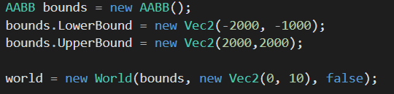
World
Box2D muss mithilfe von using Anweisungen eingebunden werden.
Box2D simuliert Physik in einer 2D Welt. Diese Welt ist ein Objekt das am Anfang erstellt werden muss.
new World(AABB, gravity, doSleep) AABB – Die Größe der Welt. gravity – Ein Vektor der die Gravitation angibt doSleep – true/false, lässt inaktive Objekte schlafen, was Rechenkapazität spart.

Slide 6

World Step
Die Welt wird diskret d. h. schrittweise simuliert. Damit die Simulation zusammen mit dem Spiel vorranschreitet, sollte im Loop jedesmal ein Step gemacht werden.
world.step(deltatime, velIterations, posIterations)
Die Deltatime ist die Schrittweite, hierbei einfach 1/60f angeben, da wir 60fps haben. Die Iterations sind ein maß dafür, wie genau Geschwindigkeiten und Positionen berechnetet werden. Viele Iterationen sind genauer, brauchen aber mehr Rechenleistung.

Slide 7
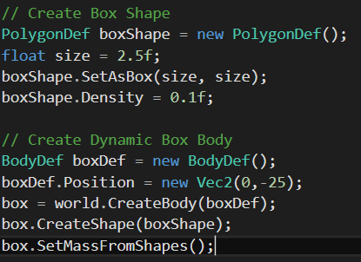
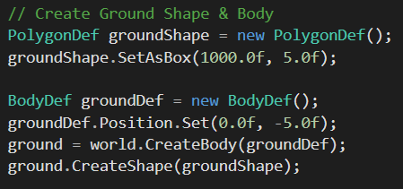
BodyDefs & Bodies
Alle Objekte in Box2D sind sogenannte Bodies. Man kann sie nicht direkt erstellen, sondern muss erst BodyDefs erstellen die wiederum die Bodies erzeugen. Damit die Bodies eine Form besitzen, muss man erst ShapeDefs erstellen, die dem Body hinzugefügt werden.

Slide 8
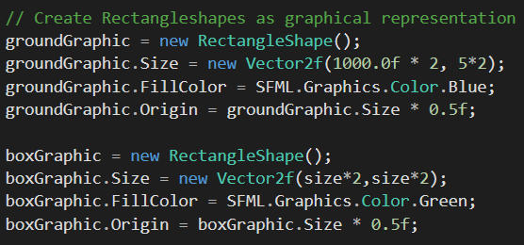
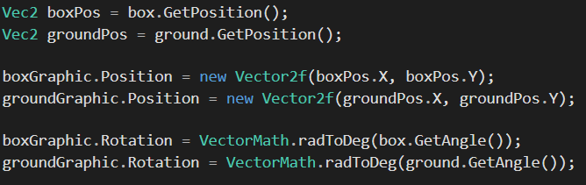
Zeichnen von Bodies
Box2D selber rendert nicht, es berechnet nur Positionen und Rotationen. Um die Bodies zu Visualisieren, müssen wir sie als Shapes/Sprites erstellen und die Position und Rotation nach jedem Step aktualisieren.
Es ist sinnvoll die Kamera (View) so einzustellen, dass die Objekte besser sichtbar sind.

Slide 9
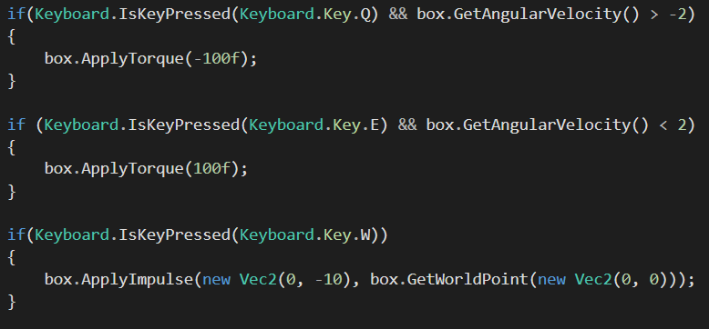
Force, Impulse & Torque
Um auf die Objekte in Box2D einfluss zu nehmen, kann man mit den Methoden ApplyForce, ApplyImpulse, und ApplyTorque Kräfte, Impulse und Drehmomente auf die Objekte wirken lassen.

Slide 10
Aufgaben
Nutze das CodeSnippet Assets/CodeSnippets/Box2dExample im Seafile um eine bereits erstelle Box2D Welt zu haben.
Erstelle ein drittes Objekt in Form eines Kreuzes, es soll sich die ganze Zeit drehen.
Lasse über die Taste C neue Objekte in der Welt erscheinen.
Bei Linksklick mit dem Mauszeiger sollen alle Objekte in der Welt zur Maus hingezogen werden.

